Slide 1
Evolución de un programador amateur hasta Python
Ponente:
Alejandro Montesinos Gómez

Slide 2
Evolución de un programador amateur hasta Python
¿Quién soy?
¿Cómo me inicié en la programación?
Mi primer trabajo gracias a saber programar
Saber programar trabaja por mi
¿Por qué Python?
Machine Learning, Deep, Adversarial…

Slide 3
¿Quién soy?
Alejandro Montesinos Gómez.
Ingeniero Técnico de Obras Públicas.
Actualmente trabajo como Gestor de Proyectos Radio y Transmisión para el operador de telefonía móvil Orange.

Slide 4
¿Cómo me inicié en la programación?
Asignatura:
Aplicación de ordenadores.
Primer programa:
CáLculo de cimentaciones.

Slide 5

CalCuCim AMG 2008

Slide 6
Mi primer trabajo gracias a saber programar
Transporte Metropolitano de Alicante
Problema:
+ 150 trabajadores
++ horas extras
-- descansos
-- moral trabajador
++ incapacidad temporal
??? Dimensionamiento

Slide 7
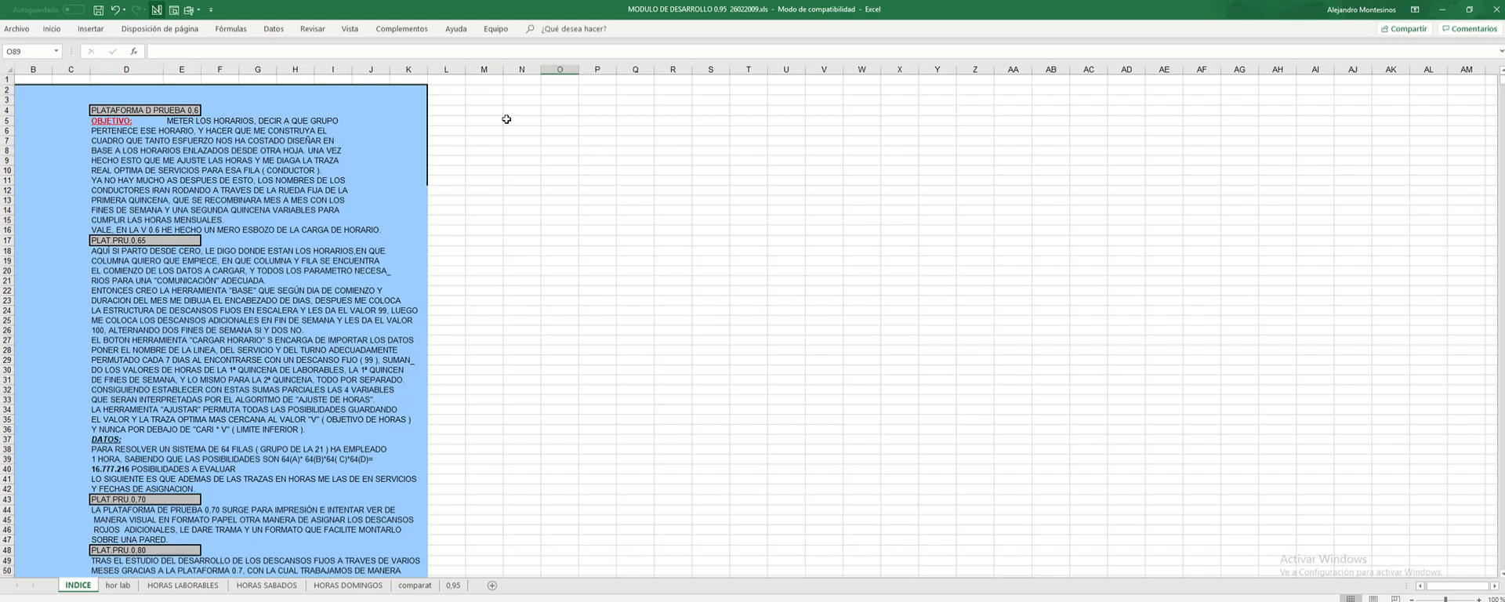
Alcocalc 2008

Slide 8
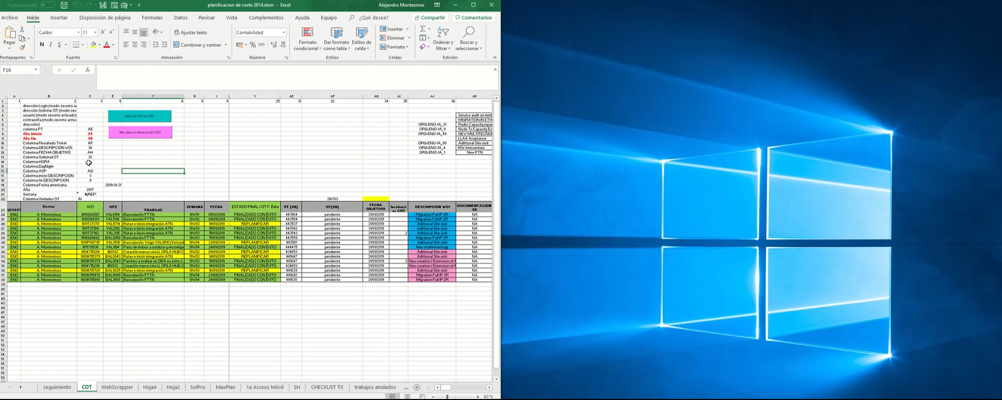
Saber programar trabaja por mi: AUTOMATIZACIÓN
Procesos automatizados

Slide 9
¿Por qué Python?
Comunidad.
Librerias.
Automatización de Tareas.
Referente en Inteligencia Artificial.
Análisis de datos.

Slide 10
Machine Learning, Deep, Adversarial…
Imagina que todos los “y si” pudieran modelarse.
Inteligencia Artificial: imitar comportamiento inteligente, simularlo.
IA Débil: actualidad, especializadas en una sola tarea.
IA Fuerte: capacidad en diversos ámbitos, el futuro.
Campos:
Robótica.
N.L.P. (Natural Lenguaje Processing).
Voz y texto.
Visión.
Machine Learning (aprendizaje automático): generalización por experiencia.

Slide 11
Machine Learning
Paradigmas de aprendizaje:
Aprendizaje supervisado:
Relaciones entre variables de entrada y de salida. Generalización del modelo.
Gatos y perros.
Spam.
Probabilidad de padecer enfermedades a partir de redes sociales.
Aprendizaje no supervisado:
Conocimiento solo a partir de datos de entrada, sin pautas.
Clusterización: división en problemas más pequeños y búsqueda de patrones.
Espacios latentes: concepto de similitud entre objetos, palabras, caras, etc. Además permite operar, sumar, restar…
Caja negra.
Aprendizaje reforzado.

Slide 12
DEEP LEARNING
Vertiente del Machine Learning.
Mayor complejidad: puede analizar Big Data.
Sistema: Redes neuronales vitaminadas.
Aprendizaje jerarquizado.
Primeras capas conceptos simples y posteriores más complejos.
Intervención humana mínima.

Slide 13
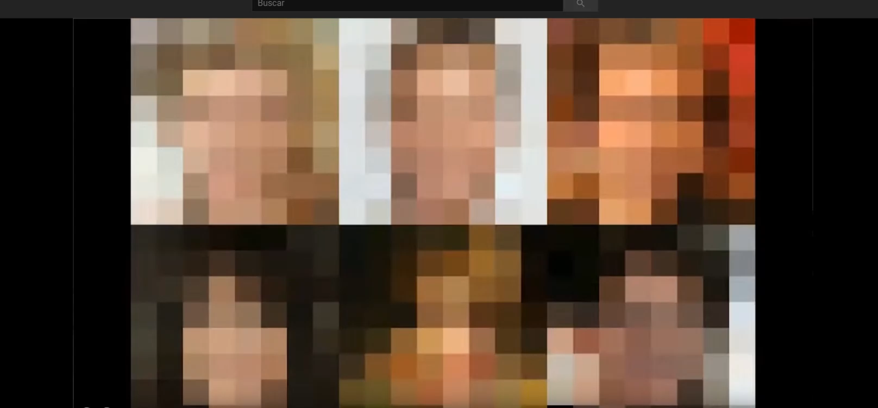
Adversarial MACHINE LEARNING
Dos redes neuronales convolucionales: Generador y Discriminador.

Slide 14
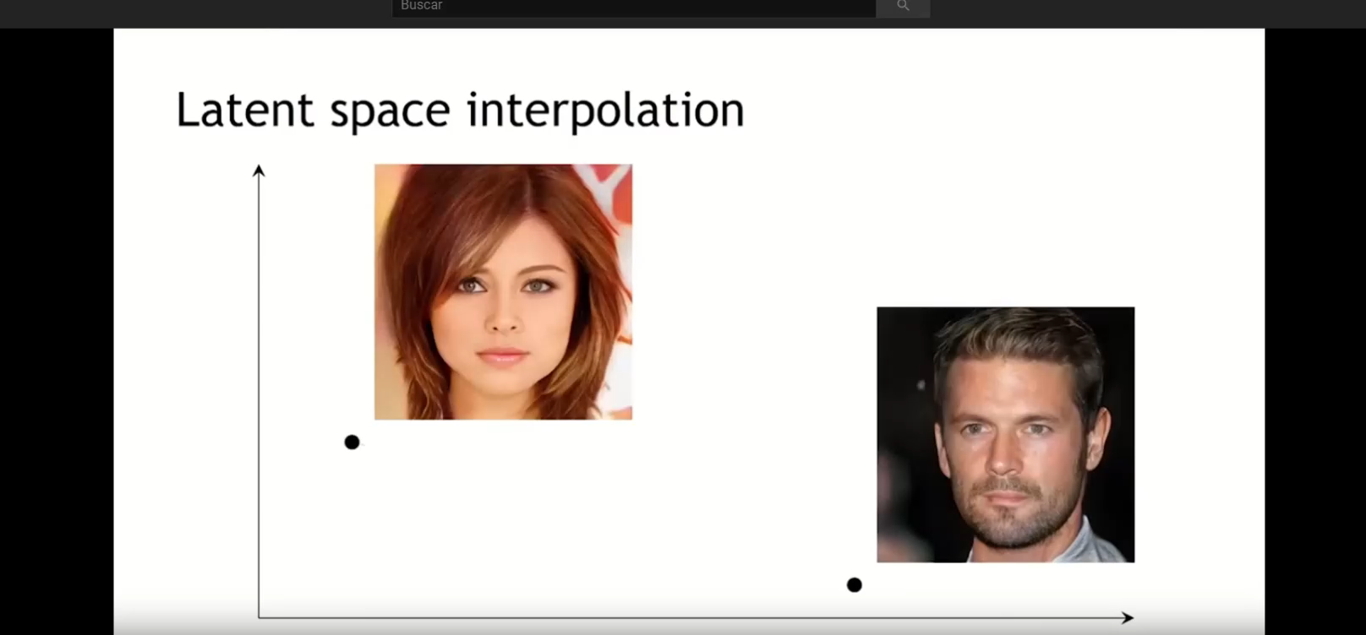
Interpolación a través del espacio LATENTE

Slide 15
Referencias:
Canal de YouTube DotCSV (muy recomendable):
Creando caras artificiales con GANs mejoradas | DATA COFFEE #4
https://www.youtube.com/watch?v=bMDpMRB7CEs&index=9&list=PL-Ogd76BhmcDsKDK5noK0vWPTOQdHSGSq&t=0s
Canal de YouTube Oliver Nabani (muy recomendable).
Make a Face Generative Adversarial Network in 15 MINUTES! https://www.youtube.com/watch?v=qbW-X6iW5jE

